Slide 1
Gerência Jurídica Tributária, Trabalhista e Processual Cível
Auditoria Externa & Passivos contingentes
Análise do processo & Sinalizadores de melhorias
27 de Dezembro de 2018.

Slide 2
1. Introdução 2. Objetivo 3. Contexto 4. Assunto Principal 5. Conclusão
Agenda

Slide 3
Introdução
Os trabalhos de auditoria externa em passivos contingentes sempre têm representado um processo crítico ao longo de diversos anos, por vários motivos:
Exigência de esforço operacional dedicado de diversas entidades e áreas (GOP, SGP, Jurídico, Contabilidade, Cooperativas, Centrais), bem como de escritórios de advocacia credenciados;
Registro de atualização contábil é feito semestralmente, o que pode ocasionar questionamentos acerca da base e integridade de Informações, que ao longo de seis meses pode ser bastante modificada;
Provisionamento de valores possui reflexo direto no resultado das cooperativas.
Existência de dois modelos paralelos (sistêmico e local), pode provocar confusão para aqueles que executam as atividades relacionadas no âmbito das cooperativas.
Portanto, a partir dos trabalhos realizados agora, no segundo semestre será reanalisado o processo e serão sinalizadas as oportunidades de melhoria.

Slide 4

Objetivo
Considerando as notas introdutórias, o presente trabalho tem por objetivo analisar o processo de passivos contingentes/ auditoria externa, e sinalizar as melhorias necessárias para melhor vazão dos trabalhos.

Slide 5

Contexto
Mapeamento de melhorias em processos (2017);
Avaliação/Implantação direta em tempo de realização dos trabalhos (2018);
Sinalização de melhorias para os próximos trabalhos (2019);

Slide 6
Timeline
2017
MAPEAMENTO DE PROCESSOS
IMPLANTAÇÃO DE MELHORIAS MAPEADAS

Slide 7
Mapeamento (2017)
Problema | Oportunidade (O que) | Benefício | Indicador | Status
O fluxo de assinaturas de cartas de representação/circularização exige um operacional considerável, para redação, formatação, impressão, coleta de assinaturas e envio aos destinatários, o que exige um esforço de diversas áreas, podendo ser referido que há campo fértil para automatização de tarefas e/ou eliminação de cotovelos no processo. | Controladoria imprime carta, que precisa ser assinada pelo Jurídico antes de retornar para Controladoria. Sugestão: Impressão das cartas ocorrer diretamente no Jurídico, para serem assinadas. (não foi aceito realizar pelo jurídico) | Agilidade no processo, e garantir que a área competente execute a tarefa pela qual é responsável, de forma independente. | Tempo economizado com assinatura de cartas, pelo jurídico. Número de cartas assinadas pelo jurídico reduzido (tendência, menor melhor). | Cancelado
O acionamento de pessoas, que não as focais designadas (titular e suplente), acaba por interferir negativamente no tratamento e direcionamento das análises e ações correspondentes, podendo ocasionar demora, não atendimento, etc. | Auditoria Externa contata pessoas variadas dentro do CAS para prover informações. Sugestão: Reforçar pontos focais de todas as áreas que possam ser demandadas pela auditoria para evitar solicitações indevidas | Agilidade e concentração das informações. | n/a | Em andamento
Os questionamentos efetuados pela auditoria externa são feitos de maneira esparsa, sem uma cronologia/organização específica. Para otimizar nossas análise, seria ideal que a auditoria condensasse seus questionamentos, para que possamos concentrar esforços, ainda mais que há SLA previsto de 48hs para responder demandas desta natureza, e evitar que os questionamentos se perdurem pelo tempo, dificultando saber quando terminaram as análises ou quando começarão novamente. | Auditoria consolidar questionamentos antes do envio para as áreas responsáveis, para maior agilidade no atendimento das demandas. | Eficiência e otimização do esforço. | Quantidade de pedidos de mesma natureza (menor melhor). | Em andamento
Necessidade de impressão colorida ou de entrega das cartas originais de representação e circularização. | Sugestão: Questionar possibilidade de uso de assinatura eletrônica ou impressão em preto e branco | Eficiência e otimização do esforço. | n/a | Em andamento

Slide 8
Implantação das melhorias mapeadas (2017)
Iniciativa 1 – Cancelada: Jurídico recusou imprimir cartas para assinatura. A controladoria redige, imprime, e entrega no Jurídico para assinaturas;
Iniciativa 2 – Implantada: Documento circulado internamente indicando ponto focal e backup de atividades relacionadas à rotina;
Iniciativa 3 – Implantada: Definido o prazo de 48hs para dar retorno aos questionamentos, e alinhada a objetividade das demandas.
Iniciativa 4 – Parcialmente implantada: as cartas de circularização/representação são assinadas, digitalizadas e posteriormente enviadas por e-mail. Não houve avanço para tratar de assinaturas digitais destes documentos;

Slide 9
Timeline
2017 2018
MAPEAMENTO DE PROCESSOS
IMPLANTAÇÃO DE MELHORIAS MAPEADAS
AVALIAÇÃO/IMPLANTAÇÃO DIRETA EM TEMPO DE REALIZAÇÃO DOS TRABALHOS

Slide 10
Avaliação/Implantação direta em tempo de realização dos trabalhos (2018)
No decorrer do ano de 2018, finalizados os trabalhos de auditoria do 1º semestre e quase finalizados os referentes ao 2º semestre, foram avaliadas/implantadas melhorias no intuito de aprimorar o processo e otimizar os fluxos:
Reunião com a Contabilidade, para definição de parâmetros de lançamento (provisões + depósitos);
Alinhamento com a Contabilidade, previamente ao início dos trabalhos de auditoria, sinalizando pontos de atenção, firmando prazos, etc.;
Alinhamento com a auditoria externa, previamente ao início dos trabalhos, sinalizando pontos de atenção, firmando cronograma, tirando dúvidas e estabelecendo parâmetros de análise;
Definição do USD como canal de ingresso/retorno das bases analíticas, entre Jurídico CAS e cooperativas, respectivamente:
➔ Benefícios: canal único de tratamento, facilitando o controle e permitindo a análise conjunta pelos colegas dos diferentes núcleos, agilizando as avaliações;

Slide 11
Avaliação/Implantação direta em tempo de realização dos trabalhos (2018)
5) Estabelecimento de cronograma e divulgação constante a todos os membros da Gerência Jurídica Tributária, Trabalhista e Processual Cível, para conhecimento e acompanhamento do desenvolvimento dos trabalhos:
Atividade | Data | Responsável | Status | Observações
Atualização das informações dos processos no ESPAIDER | 31/10/2018 | Escritórios de advocacia | Concluído | Diversos escritórios responderam, comunicando a atualização das informações, ainda que não fosse obrigatória esta sinalização.
Geração da base de processos sistêmicos (Centrais + Coops.) | 01/11/2018 | Jurídico CAS | Concluído | Em função de outras demandas prioritárias, em 01/11, a base foi gerada em 05/11, sem qualquer prejuízo para o cronograma estabelecido.
Envio da base de processos para as cooperativas | 05/11/2018 | Jurídico CAS | Concluído | Foram verificadas algumas inconsistências/falta de informação nos cadastros. Tal situação deverá ocasionar, uma remessa para complementação dos cadastros áreas operacionais/escritórios. Existindo algum apontamento de irregularidade/equívoco de informação, pelas cooperativas, os ajustes deverão ser realizados, até o dia 14/11/2018.
Atualização dos passivos (Empresas CAS) | 05/11/2018 | Jurídico CAS | Concluído | Rotina mensal concluída no prazo, porém com poucas horas de atraso
Envio de exemplos de telas do ESPAIDER, para confirmação entendimento referente ao processo de contingências | 05/11/2018 | Jurídico CAS | Concluído | Conclusão em 08.11.2018 (atraso de 3 dias). Foi elaborado um arquivo novo, para documentação desta exigência, intitulado (documentação referencial, que consta em anexo), para que fique melhor organizado o fornecimento destas evidências, bem como sirva de base para os próximos trabalhos.
Confirmação dos índices/juros para correção de valores de depósito | 05/11/2018 | GCO | Concluído | Conclusão em 08.11.2018 (atraso de 3 dias), pela GCO, que apurou internamente a necessidade de alterações de índices de correção para os depósitos judiciais, vide e-mail anexo.
Confecção das cartas de representação das Empresas CAS | 12/11/2018 | Jurídico CAS/GCO | Concluído | O prazo sugerido originalmente, para o dia 09.11.2018, foi ajustado para o dia 12.11.2018, considerando a necessidade de assinatura do Gerente da área, uma vez que estava ausente da área no dia 09.11.2018. As vias físicas foram retiradas no mesmo dia pelo colega Vinicius Magnus Nunes (Contabilidade). A requisição aberta, para registro desta tarefa foi fechada hoje (16.11.2018), considerando a ausência do responsável (Matheus Forte), entre os dias 12.11.2018 e 14.11.2018.
Avaliação e sinalização de ajustes (processos + valores provisionados) | 16/11/2018 | Cooperativas/Centrais | Concluído | As análises dos processos avaliados e sinalizados pelas cooperativas, pode ser feita ao tempo (e é recomendado que se faça assim) em que forem reportados. O prazo foi reajustado para o dia 16.11.2018, porque houve falha no envio das bases em 05.11.2018 (segunda-feira), situação em que foi concedido mais um dia útil para análise das cooperativas.
Verificação e consolidação dos ajustes | 23/11/2018 | Jurídico CAS | Concluído | Estão sendo verificados os retornos, e alinhados com os escritórios responsáveis as posições referentes aos processos, para posterior finalização da requisições com o “de acordo” das cooperativas.
Envio da base final para a contabilidade | 23/11/2018 | Jurídico CAS | Concluído | Concluído com atraso de uma semana, e com algumas pendências que serão atualizadas em dezembro.
Finalização da elaboração das cartas de circularização | 28/11/2018 | GCO | Concluído | Finalizadas e entregues impressas para assinaturas no Jurídico em 26/11
Assinatura das cartas de circularização | 28/11/2018 | Jurídico CAS | Concluído | Assinadas e devolvidas à GCO em 26/11
Envio das cartas de circularização por e-mail | 30/11/2018 | GCO/Auditoria externa | Concluído | Escritórios selecionados para a circularização deste semestre receberam os e-mails com o pedido da auditoria externa.
Comunicação aos escritórios de advocacia dos próximos passos | 04/12/2018 | Jurídico CAS | Concluído | Escritórios sistêmicos que foram circularizados, neste semestre foram orientados à realização do envio da base compilada até 12/12.
Resposta dos escritórios circularizados | 14/12/2018 | Escritórios de advocacia | Em andamento | Os escritórios possuem até o dia 12/12 para fazer a remessa das bases sistêmicas à auditoria externa. O prazo do dia 14/12 está indicado, para eventual caso de ajuste/dilação de prazo.
Envio das atualizações* | 23/01/2019 | Escritórios de advocacia | Não iniciado | Atualizações ocorridas entre 30/11 e 31/12

Slide 12
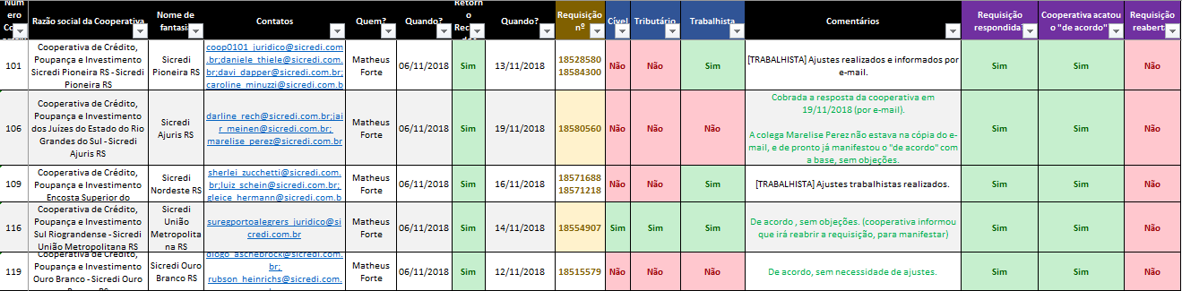
Avaliação/Implantação direta em tempo de realização dos trabalhos (2018)
6) Estabelecimento de planilha de controle de atendimento de requisições:
➔ Benefícios: controle do envio; controle do retorno; controle das requisições; controle das matérias questionadas/indagadas nas requisições, por cooperativas; comentários reduzindo a termo as alterações/ajustes; controle das respostas e reaberturas;
7) Atualização/unificação das nomenclaturas de cooperativas e, também, dos contatos de distribuição;

Slide 13
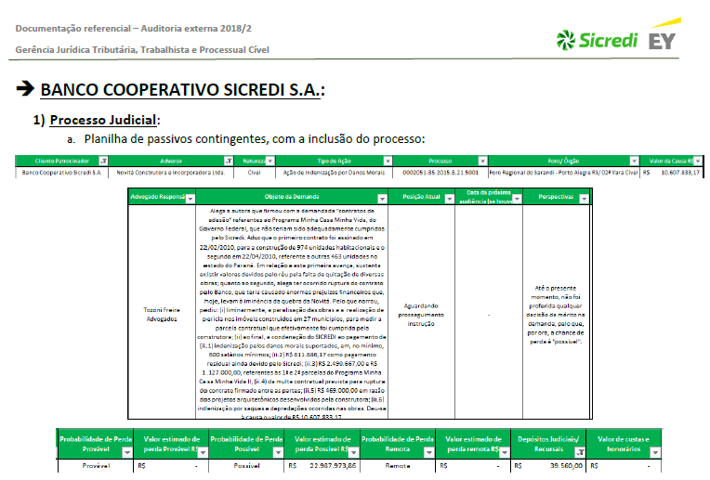
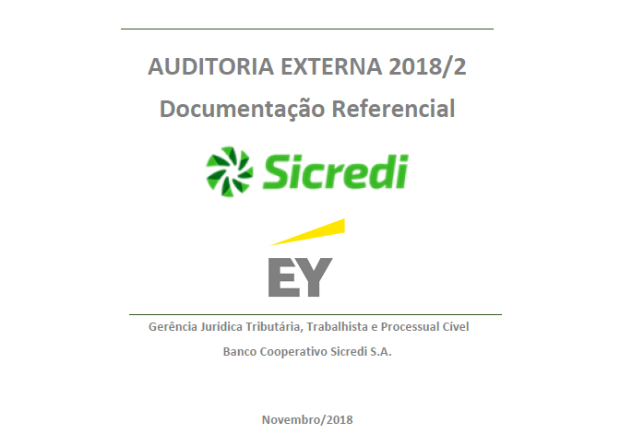
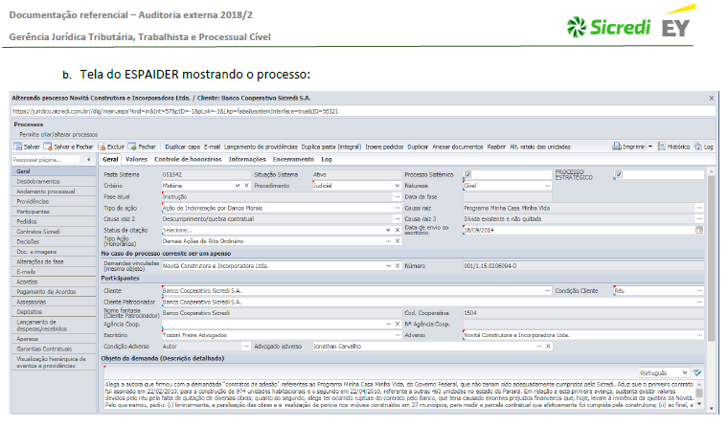
Avaliação/Implantação direta em tempo de realização dos trabalhos (2018)
8) Criação do documento “Documentação referencial”, para melhor informar as evidências do processo, conforme exigência formal da auditoria externa;

Slide 14
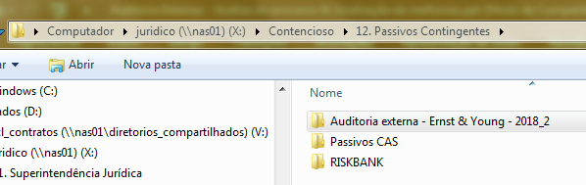
Avaliação/Implantação direta em tempo de realização dos trabalhos (2018)
9) Alocação das Informações, organizadamente, com transparência, na pasta do Contencioso/12.Passivos Contingentes:

Slide 15
ESTATÍSTICAS DE CONTROLE
(2018)

Slide 16
Estatísticas de controle (2018)

Slide 17
Estatísticas de controle (2018)
Prazo fatal (16/11)
➔ Risco dos retornos, após prazo definido, impactarem na qualidade da análise e fechamento (de acordo) previamente ao envio para contabilidade.

Slide 18
Estatísticas de controle (2018)

Slide 19
Estatísticas de controle (2018)

Slide 20
Estatísticas de controle (2018)
➔ As matérias que foram sinalizadas sem necessidade de ajustes/análises, decorrem da manifestação das cooperativas integralmente de acordo com a base, ou por não haver considerações e/ou processos existentes da respectiva natureza;

Slide 21
Estatísticas de controle (2018)
➔ As reaberturas estão considerando apenas os casos em que foram solicitados novos ajustes/esclarecimentos. As reaberturas para manifestação “de acordo” foram desconsideradas;

Slide 22
Estatísticas de controle (2018)
➔ Este indicador sugere que a utilização do Suporte On Line, deve ser melhor divulgada/orientada;

Slide 23
Estatísticas de controle (2018)
➔ Este indicador sugere que a utilização do Suporte On Line, deve ser melhor divulgada/orientada;

Slide 24
Estatísticas de controle (2018)
➔ O total de processos (4359) distribuídos em 91 cooperativas do modelo sistêmico. Média de aproximadamente 48 processos/coop.

Slide 25
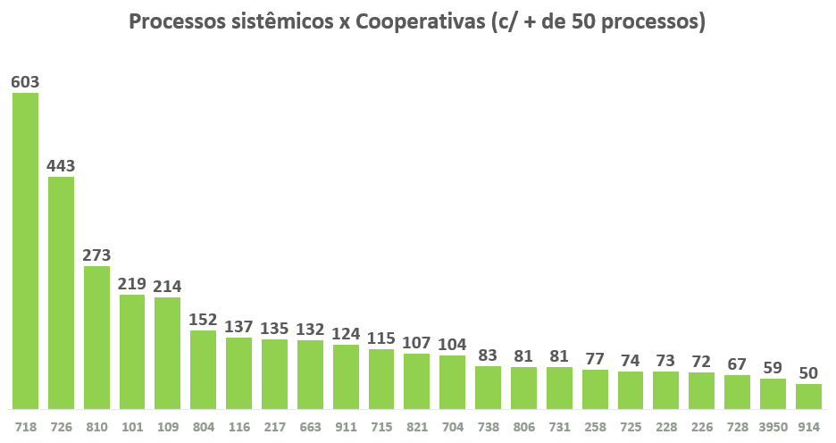
Estatísticas de controle (2018)
➔ O total de processos (3475) concentrados nestas cooperativas (23), representa 79,7% da base de passivos contingentes no modelo sistêmico. Média de 151 processos/coop.

Slide 26
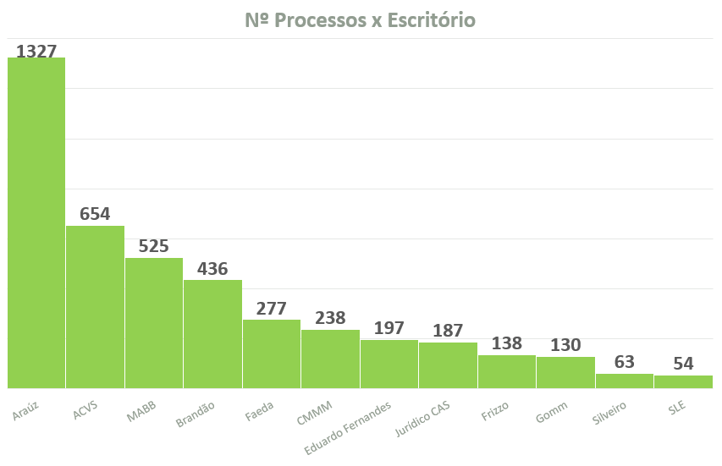
Estatísticas de controle (2018)
➔ Estes escritórios (12), concentram 96,9% da base de passivos contingentes no modelo sistêmico. O escritório Araúz, conduz mais de 1/3 dos processos sistêmicos.

Slide 27
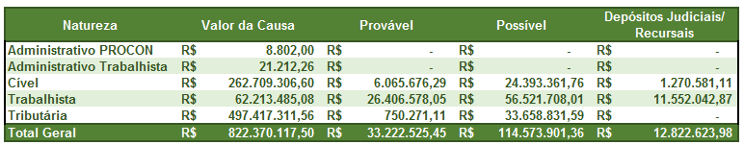
Estatísticas de controle (2018)
A razão Valor da causa/Valor provisionado, indica que o valor provisionado corresponde a aproximadamente 4% do valor pelo qual fomos demandados em juízo;

Slide 28
HEATMAPS

Slide 29
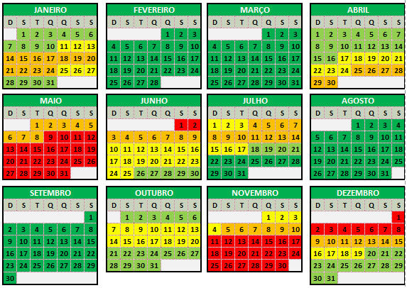
Heatmap (2018)
➔ Ao longo do ano, o impacto identificado de forma direta está sinalizado em vermelho (correspondendo a dois meses, aproximadamente). Se considerarmos o que está em laranja, o envolvimento sobre para quatro meses, aproximadamente.

Slide 30
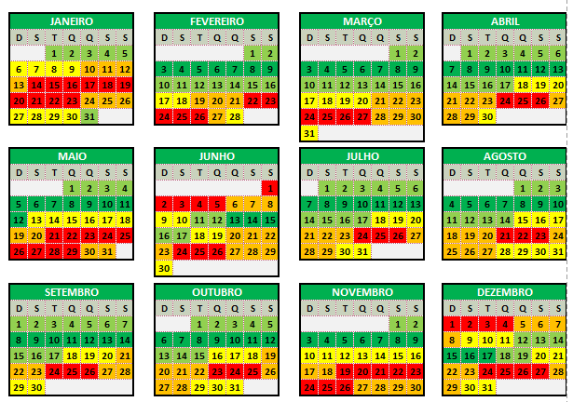
Heatmap (Projeção 2019)
➔ Ao longo do ano, o impacto identificado de forma direta está sinalizado em vermelho (correspondendo a dois meses, aproximadamente). Se considerarmos o que está em laranja, o envolvimento sobre para quatro meses, aproximadamente. A diferença é que neste heatmap, a distribuição dos períodos críticos está mais frequente, mas com menor impacto.

Slide 31
RISCOS MAPEADOS (2018)

Slide 32
Riscos mapeados (2018)
O processo de envolvimento do Jurídico do CAS, foi intenso, especialmente entre os dias 06/11 e 30/11, e tal situação permite um mapeamento de riscos:
A avaliação semestral dos passivos contingentes requer um maior aprofundamento das análises. As cooperativas com mais processos no modelo sistêmico exigiram um esforço maior, e pressionaram por um retorno mais célere;
Colidência dos trabalhos com períodos de férias/licenças de colegas no período de execução dos trabalhos, afeta diretamente a rotina do backup para condução das tarefas rotineiras do núcleo, especialmente se são as mesmas pessoas envolvidos com o processo de auditoria externa;
Atendimento a reuniões/treinamentos/cursos externos, ocasinou a repactuação prazo de retorno originalmente estabelecido (16/11), para o dia 23/11 (semana posterior), sendo finalizado o trabalho em 30/11 (uma semana depois da data repactuada), e ainda com a realização de ajustes na primeira semana de dezembro;
Núcleos Trabalhista e Processual Cível, trabalhando sem backup (risco de conhecimento concentrado em apenas um integrante do núcleo);
Falta de familiaridade com o Suporte On Line, fez com que muitas aberturas de requisições fossem realizadas através do Orchestrator, gerando esforço operacional;
Questão conceitual do tratamento de provisões x depósito e correspondente tratamento financeiro-contábil deve ser melhor esclarecida para as cooperativas, para que se defina um tratamento uniforme;
Ausência de solução automatizada com workflows e disparo de mensagens/relatórios ocasiona muito tempo de dedicação ao controle;
A macro de envio automático dos e-mails para as cooperativas não funciona faz alguns semestres, exigindo o envio individualizado dos e-mails;
Cômputo de horas extras trabalhadas em excesso, por aqueles envolvidos diretamente, para dar vazão à demanda, no menor tempo possível;

Slide 33
SINALIZAÇÃO DE MELHORIAS
(2019)

Slide 34
Sinalização de melhorias (2019)
Promover a redução do tempo de atualização da posição contábil, com o envio mensal às cooperativas, para posterior registro na Contabilidade (desde que validado pela cooperativa). Inclusive ajustando os incrementos (processos novos) e encerramentos (processos baixados);
Divulgação da atualização da norma de provisionamento cível, reforço da norma de provisionamento Trabalhista (que será revisada em 2019), e criação da norma de provisionamento tributária (sugestão de meta para o respective núcleo);
Compartilhamento do conhecimento sobre o processo, para maior envolvimento e qualificação do atendimento;
Sugestão de criação de chave de e-mails específica, para cada cooperativa (p.ex.: coop101_passivoscontingentes@sicredi.com.br), assim a cooperativa fica responsável por manter as pessoas vinculadas à atividade na respectiva chave, evitando o envio nominal e retorno de e-mails de mensagens automáticas dos ausentes/alteração dos responsáveis sem comunicação ao Jurídico CAS;
Criação de podcast com vídeos informativos (utilizando a plataforma Stream), explicando o cadastro das provisões e/ou controle de depósitos, explicação do processo/procedimentos, com o objetivo de educar/conscientizar os riscos do processo e da necessidade frequente dos ajustes solicitados pelas cooperativas;

Slide 35
Sinalização de melhorias (2019)
6) Norteadores da proposta de alteração de fluxo de validações/ajustes:
O Jurídico CAS, exceto em processos de condução/tratamento de sua competência, é cotovelo na intermediação entre cooperativas e escritórios sistêmicos;
Proposição de que os ajustes/esclarecimentos poderão ser feitos diretamente entre escritório e cooperativa, sendo que o escritório deverá ponderar tecnicamente a manutenção das Informações lançadas e o Jurídico CAS atuará estrategicamente para dirimir as questões pontuais, resolvendo pelo cenário mais adequado, no caso concreto, observando as normas internas vigentes; As alterações de agência poderão ser sinalizadas diretamente aos escritórios;
Ao invés de realizar ajustes na base extraída no início do mês correspondente à data-base auditável, com os ajustes diretamente tratados entre Escritório/Cooperativa, deverá ser gerado novo relatório no primeiro dia do mês seguinte;
O acompanhamento mensal permitirá uma maior criticidade/demanda;
Se a cooperativa desejar atualizar a posição contábil, deverá comunicar diretamente a Contabilidade do CAS;
Se o Escritório divergir quanto à posição da cooperative, deverá acionar o Jurídico CAS para apoio

Slide 36














Sinalização de melhorias (2019) Fluxo mensal passivos contingentes (geral)

Slide 37
Sinalização de melhorias (2019) Fluxo auditoria externa (modelo sistêmico)

Slide 38
Ações paralelas contributivas/convergentes
Realização de auditorias por amostragem, pelo Jurídico CAS;
Formulários de dispensa recursal/possibilidade recursal;
Relatório de cumprimento de sentença;
Avaliação e saneamento constante da base de processos;
Criação do manual de causas-raiz (cíveis);
Política de acordos (Trabalhista);
Norma e manual para definição de responsabilidade pelo patrocínio de ações;
Aplicação das normas de provisionamento (cível, trabalhista)

Slide 39
PRÓXIMOS PASSOS
(2019)

Slide 40
Próximos Passos
Reunião com a Contabilidade (20/12/2018) OK;
Reunião de alinhamento com a Gerência (27/12/2018) - OK;
Preparação do relatório padronizado e checagem dos filtros – Piloto CAS (Jan/19) - OK;
Comunicação às Centrais (15/01/2019) OK;
Agendamento dos relatórios mensais (p/ cooperativas piloto ➔ 23 cooperativas que representam 80% da base) – Data-base Jan/19 * (fev/19);
Comunicação aos escritórios;
Estruturação da comunicação interna (Stream; Drops; Comunicado; Manuais);
Elaboração de manual operacional simples, próximo e ativo;
Elaboração e publicação de comunicado conjunto (com a Contabilidade);
Agendamento de reuniões periódicas entre Contabilidade, Jurídico e Cooperativas, para “azeitar” o processo;
Projeto 2488 – Adequação das melhorias + Criar cultura

Slide 41
“Não pense por muito tempo, faça. Mas não faça por muito tempo, pense.”
CONFÚCIO

Slide 42
Obrigado!

